Slide 1
MAESTRÍA EN GESTIÓN DE LA CALIDAD Y LA PRODUCTIVIDAD
TEMA:
DISEÑO E IMPLEMENTACIÓN DE LOS PROCESOS DE VALOR BASADOS EN LA NORMA ISO 9001:2015 EN LA EMPRESA CONSTRUCTORA VIFARCO CÍA. LTDA.
AUTOR:JARAMILLO RODRÍGUEZ, ANDREA CAROLINA
DIRECTOR:SEGURA SANGUCHO, LUIS JAVIER
SANGOLQUÍ - 2018

Slide 2

SUMARIO
La Empresa
Problema
Objetivos
Marco Teórico
Modelamiento de Procesos
Conclusiones
Recomendaciones

Slide 3


LA EMPRESA
Empresa Familiar.
Diseño, planificación y construcción de bienes inmuebles.
3 años de funcionamiento.
Proceso de construcción“Conjunto Residencial Cataleya”.

Slide 4
PROBLEMA
PROCESOS
TIEMPO
RESULTADOS

Slide 5
OBJETIVOS
OBJETIVO GENERAL
Diseñar procesos de valor basados en la Norma ISO 9001:2015, para lograr la eficiencia de recursos y exceder la satisfacción de la entrega de valor en los productos.
OBJETIVOS ESPECIFICOS
Diagnosticar la situación actual de los procesos, para identificar su interrelación.
Documentar los procesos de valor.
Implementar los procesos de valor basados en la Norma ISO 9001: 2015.

Slide 6
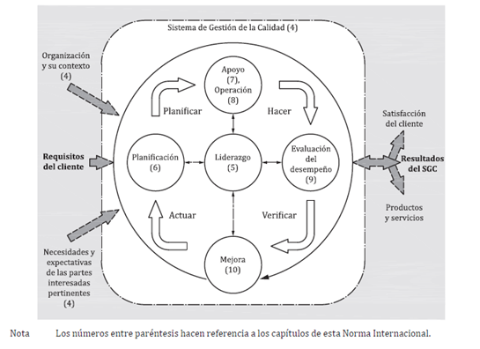

MARCO TEÓRICO
MAPEO DE PROCESOS
LEVANTAMIENTO INFORMACIÓN
DISEÑO DE PROCESOS
IMPLANTACIÓN
MODELAMIENTO DE PROCESOS
NORMA ISO 9001:2015
Procesos
La mejora
El desempeño
Valor agregado
Requisitos

Slide 7
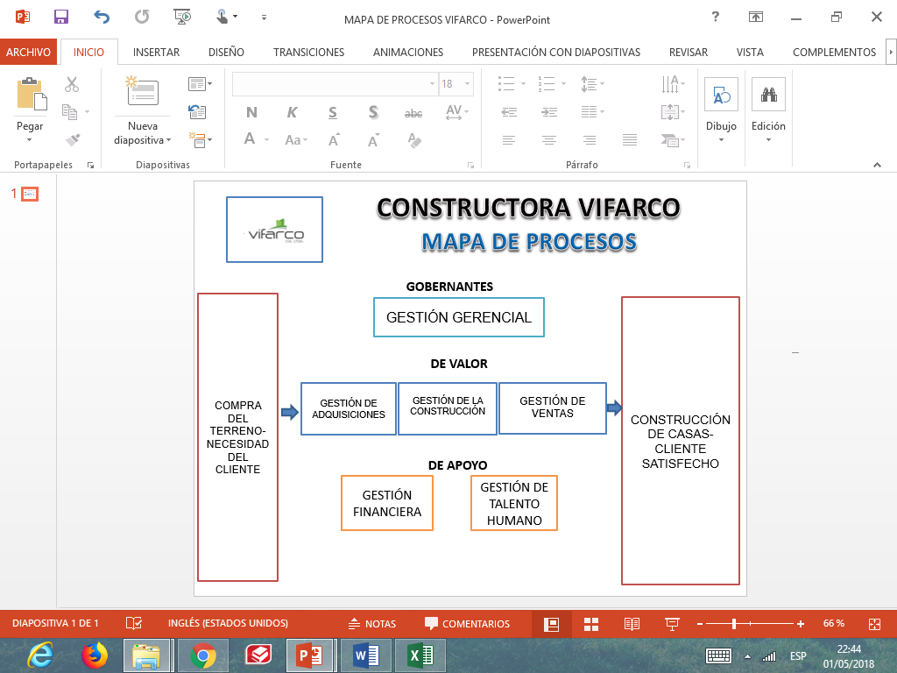
MODELAMIENTO DE PROCESOS

Slide 8
INVENTARIO DE PROCESOS

Slide 9
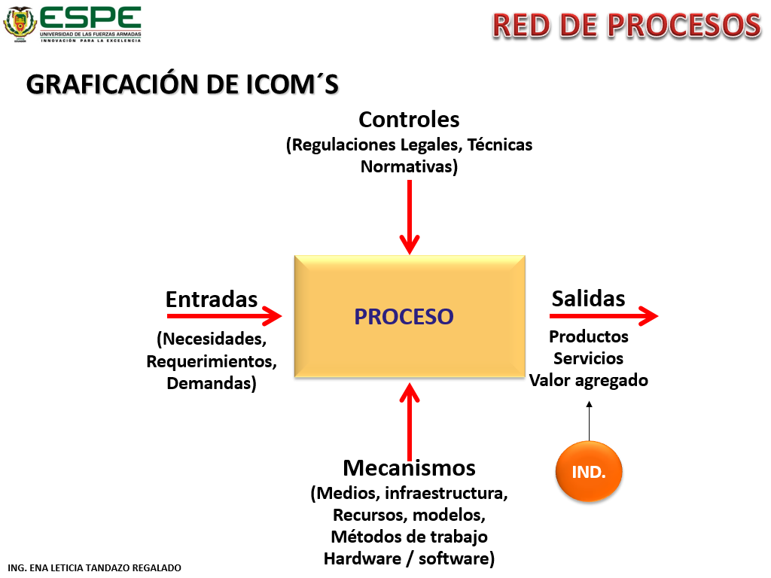
RED DE PROCESOS

Slide 10
RED DE PROCESOS

Slide 11
LEVANTAMIENTO DE INFORMACIÓN

Slide 12
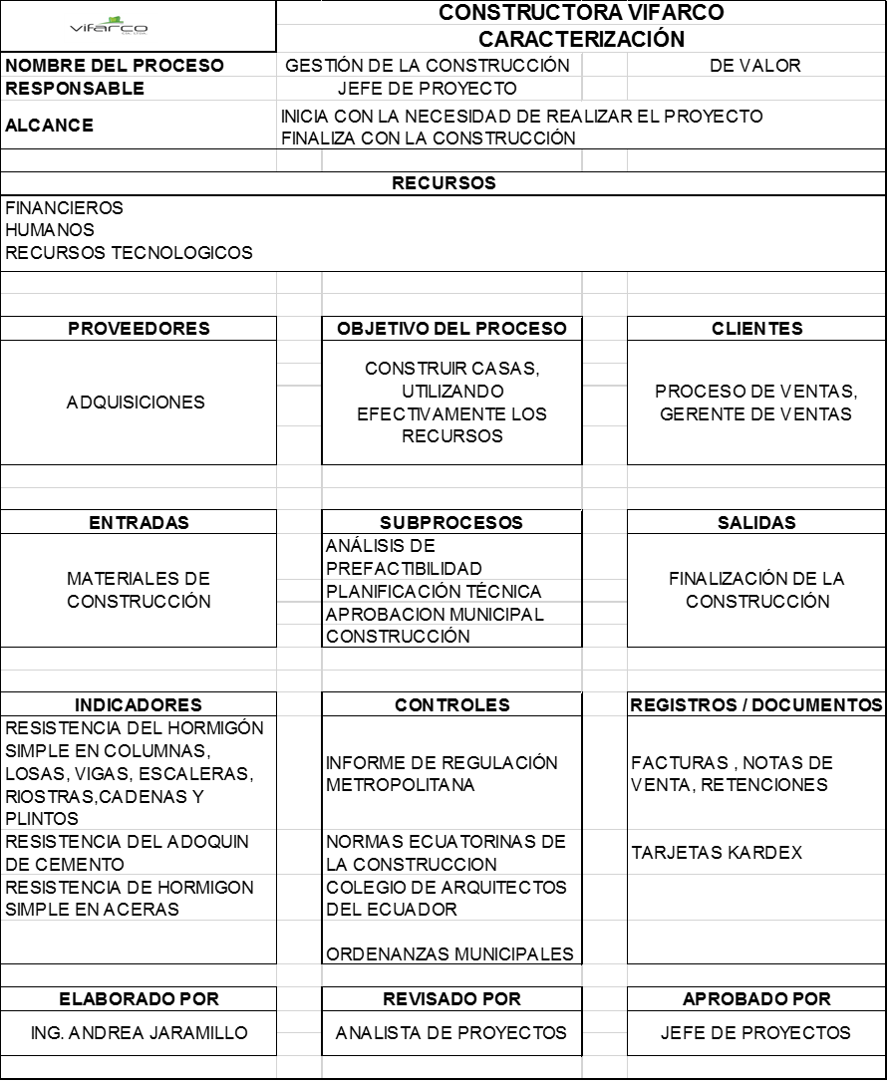
DISEÑO DE PROCESOS

Slide 13
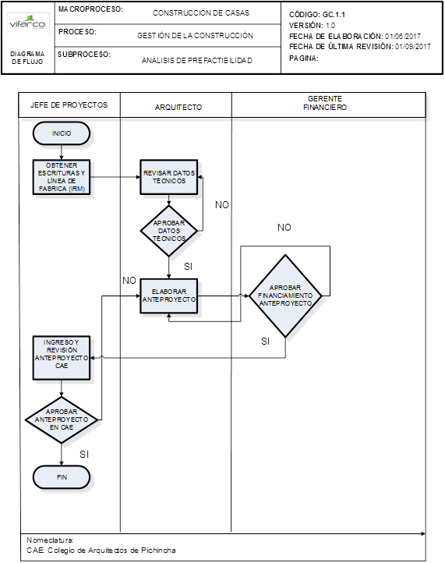
DIAGRAMAS DE FLUJO

Slide 14
IMPLANTACIÓN
DIFUNDIR
CAPACITAR
INDICADORES

Slide 15
FICHA DE INDICADORES
ADQUISICIONES
PRESUPUESTO CON LOS VALORES REALES DE ADQUISICIÓN Y SU IMPACTO EN LA UTILIDAD.
PROYECTO EN RELACIÓN AL TIEMPO Y SU AFECTACIÓN CON LOS CONTRATOS ANTICIPADOS CON LOS PROVEEDORES
CONSTRUCCIÓN
RESISTENCIA DEL HORMIGÓN SIMPLE EN COLUMNAS, LOSAS, VIGAS, ESCALERAS, RIOSTRAS,CADENAS Y PLINTOS
RESISTENCIA DE HORMIGON SIMPLE EN ACERAS
VENTAS
RESISTENCIA DEL ADOQUIN DE CEMENTO
DETERMINAR EL GRADO DE DESVIACION QUE TIENE LAS VENTAS RESPECTO AL TIEMPO PLANIFICADO

Slide 16
CONCLUSIONES
La reducción de actividades de los procesos anteriores a los actuales, han permitido a los colaboradores disminuir los tiempos de ejecución y costos, se detallan mejor las actividades y se reparte las actividades acorde a su nivel de complejidad a los responsables que forman parte del proceso.
Se realiza el levantamiento de tres procesos y nueve subprocesos, del proceso de valor Gestión de Adquisiciones se tiene como entregable el producto o material listo para ser utilizado, del proceso de valor Gestión de la Construcción se tiene como entregable la finalización de la construcción y del proceso de valor de Gestión de Ventas se tiene como entregable la inmobiliaria contratada.
El enfoque basado en proceso en un Sistema de Gestión de la Calidad, nos sirve de guía para desarrollar los procesos de la Empresa Constructora Vifarco Cía. Ltda., encaminados a lograr que las características del producto que ofrecemos cumplan con los requisitos del cliente, lo cual ofrece mayores posibilidades de adquisición, logrando aumentar la rentabilidad en la empresa.
Se crean indicadores para cada uno de los procesos de valor objeto de análisis, con el objeto de que a través de la medición y análisis se tomen decisiones acertadas y se pueda alcanzar mejoras significativas en los procesos.

Slide 17
RECOMENDACIONES
Se recomienda la implementación del enfoque por procesos en un Sistema de Gestión de la Calidad en los procesos Gobernantes y los procesos de Apoyo.
Proporcionar una constante capacitación al personal para incentivar y recalcar la importancia de la aplicación de los procesos.
Cualquier proceso de cambio directivo o de personal a la que puede ser sometida la organización no debe ser un obstáculo para la continua aplicación de los procesos, es decir, que los objetivos centrales de la organización deben ser respetados.
La actualización continua de las personas que realizan el trabajo bajo el control de la organización y socialización de estos conocimientos al resto de colaboradores debe ser monitoreada con el afán de certificar que se esté cumpliendo con los objetivos de la empresa.

Slide 18
GRACIAS POR SU ATENCIÓN

